Slide 1
코드로 배우는 스프링 부트 웹 프로젝트
Part 5
구멍가게 코딩단(cafe.naver.com/gugucoding) 제작
제작자: 우주마트 김주임

Slide 2
시작하기에 앞서
해당 자료와 관련 동영상은 모두 구멍가게 코딩단의 재산입니다.
모든 자료는 무단으로 사용하실 수 없으며 반드시 허가 이후에 사용이 가능합니다.
무단으로 사용시 발생하는 모든 법적인 책임은 본인과 사용처에 있음을 명시하는 바입니다.
오타 및 기타 수정이나 건의 사항에 대해서는 구멍가게 코딩단(https://cafe.naver.com/gugucoding)을 통해서 연락해 주시면 감사하겠습니다.
이 자료를 보시는 모든 분들의 행운과 건강이 함께 하시기를 기원합니다.

Slide 3
학습목표
스프링 시큐리티의 설정과 적용
일반적인 로그인 처리
Google을 통한 소셜 로그인 처리
API 서버와 JWT를 이용한 인증 처리

Slide 4
10. Spring Boot와 Spring Security 연동
스프링 시큐리티는 기본적으로는 HttpSession 방식
전통적인 id/pw 기반의 로그인 처리
JPA를 이용하는 커스텀 로그인 처리
Thymeleaf에서 로그인 정보 활용하기

Slide 5
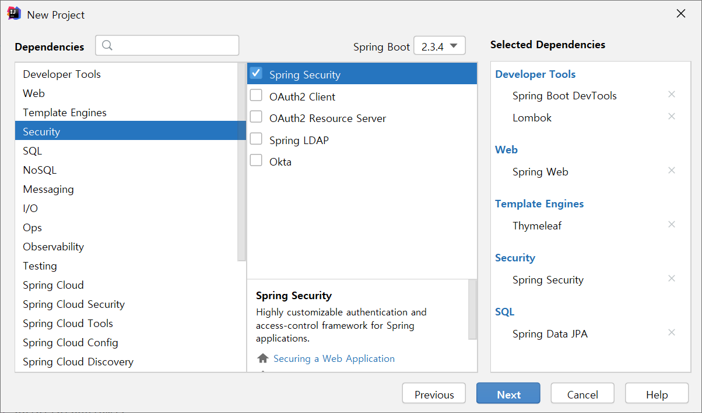
10.1 프로젝트 생성
프로젝트 생성시에 security 항목을 추가
build.gradle 파일 일부
compile group: 'org.mariadb.jdbc', name: 'mariadb-java-client' compile group: 'org.thymeleaf.extras', name: 'thymeleaf-extras-springsecurity5' compile group: 'org.thymeleaf.extras', name: 'thymeleaf-extras-java8time'

Slide 6
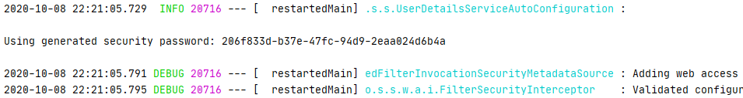
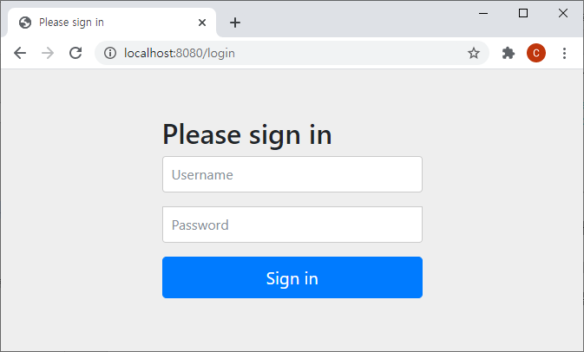
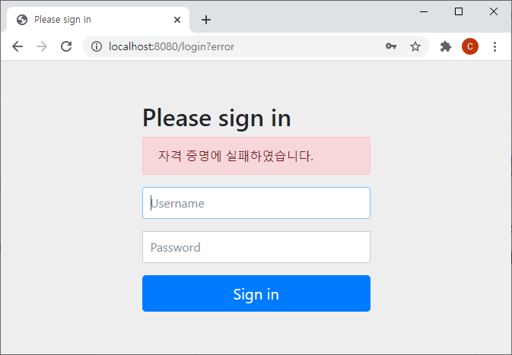
프로젝트 실행시 임시 패스워드 확인 (계정은 user)
http://localhost:8080/login

Slide 7
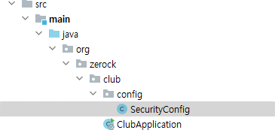
시큐리티 설정 클래스 작성
SecurityConfig클래스 추가
SecurityConfig 클래스
package org.zerock.club.config; import lombok.extern.log4j.Log4j2; import org.springframework.context.annotation.Configuration; import org.springframework.security.config.annotation.web.configuration.WebSecurityConfigurerAdapter; @Configuration @Log4j2 public class SecurityConfig extends WebSecurityConfigurerAdapter { }

Slide 8
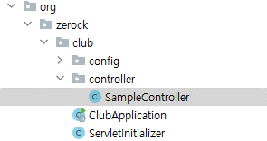
확인을 위한 SampleController
SampleController 클래스
package org.zerock.club.controller; import lombok.extern.log4j.Log4j2; import org.springframework.stereotype.Controller; import org.springframework.web.bind.annotation.GetMapping; import org.springframework.web.bind.annotation.RequestMapping; @Controller @Log4j2 @RequestMapping("/sample/") public class SampleController { @GetMapping("/all") public void exAll(){ log.info("exAll.........."); } @GetMapping("/member") public void exMember(){ log.info("exMember.........."); } @GetMapping("/admin") public void exAdmin(){ log.info("exAdmin.........."); } }
로그인을 하지 않은 사용자도 접근할 수 있는 ‘/sample/all’
로그인한 사용자만이 접근할 수 있는 ‘/sample/member’
관리자(admin) 권한이 있는 사용자만이 접근할 수 있는 ‘/sample/admin’

Slide 9
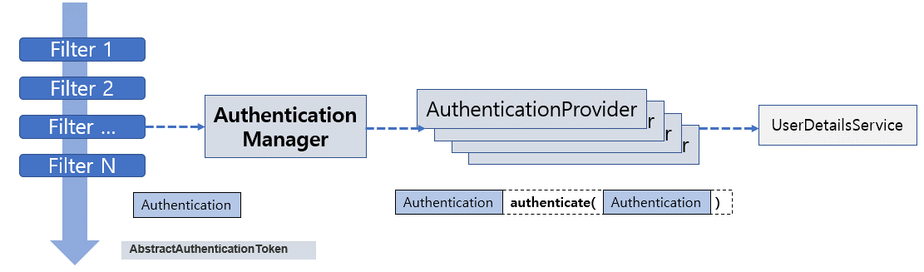
스프링 시큐리티 용어와 흐름
기본적으로 필터를 이용해서 동작
필터와 AuthenticationManager 등의 객체를 이용해서 동작

Slide 10
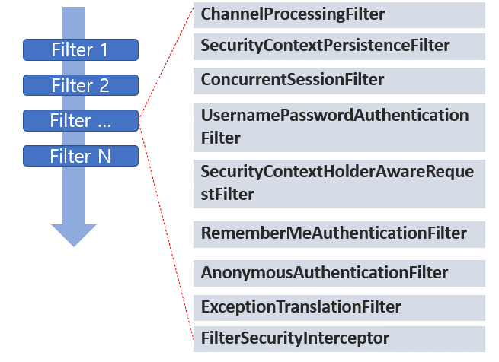
필터와 필터 체이닝

Slide 11
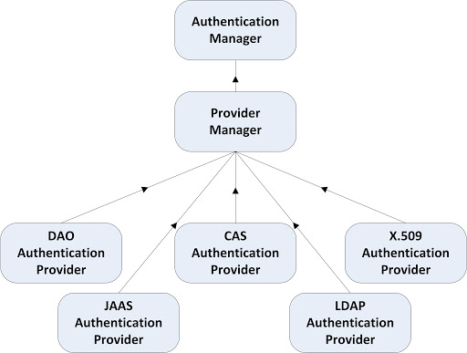
인증을 위한 AuthenticationManager
인증 매니저
내부적으로 AuthenticationProvider와 연계되어 동작

Slide 12
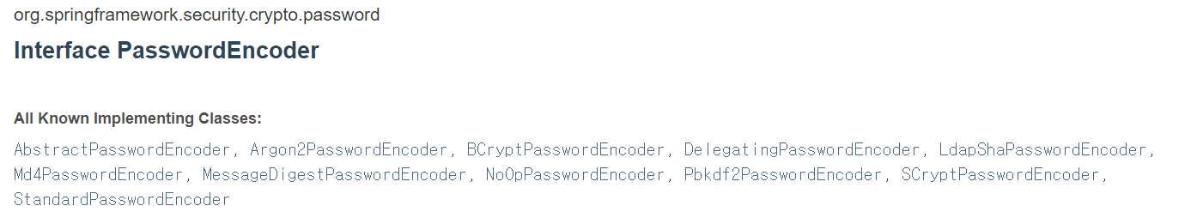
PasswordEncoder
스프링 부트 2.0 부터는 반드시 필요
인터페이스이므로 구현하거나 구현된 클래스 이용
BCryptPasswordEncoder
패스워드 암호화 전용
동일한 메시지도 매번 다르게 암호화 생성
복호화 불가
올바르게 암호환 된 것인지만 확인
@Bean PasswordEncoder passwordEncoder(){ return new BCryptPasswordEncoder(); }

Slide 13
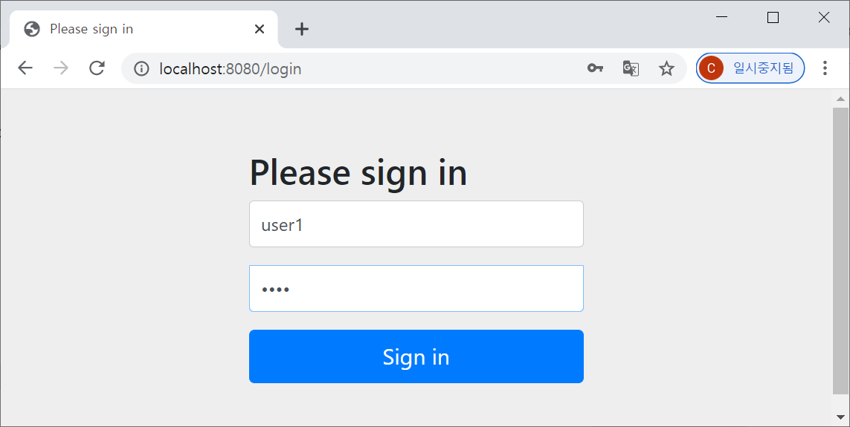
AuthenticationManager 설정
우선은 단순히 로그인이 가능하도록 설정하고 추후에 변경
‘/login’으로 동작 확인
@Override protected void configure(AuthenticationManagerBuilder auth) throws Exception { auth.inMemoryAuthentication().withUser("user1") //사용자 계정은 user1 .password("$2a$10$qbTVRGiC8RePIsMz4z/QP.LjBmLOMGXBCkmW2comzfNaoeidd5/aa") //1111 패스워드 인코딩 .roles("USER"); }

Slide 14
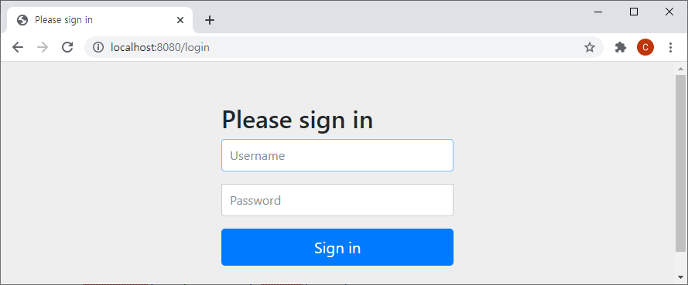
인가가 필요한 리소스 설정
SecurityConfig 클래스 일부
@Override protected void configure(HttpSecurity http) throws Exception { http.authorizeRequests() .antMatchers("/sample/all").permitAll() .antMatchers("/sample/member").hasRole("USER"); }
http.formLogin(); //인가/인증에 문제시 로그인 화면

Slide 15
CSRF 설정
Cross Site Request Forgery – 크로스 사이트 요청 위조
스프링 시큐리티를 적용하면 기본적으로 CSRF 방지를 위한 토큰(CSRF토큰)이 사용됨
세션마다 다른 CSRF토큰 값이 생성
GET방식을 제외한 모든 요청에 대해서 CSRF토큰이 필수적으로 필요
csrf().disable( )을 통해서 비활성화 가능
CSRF토큰이 비활성화 되면

Slide 16
프로젝트를 위한 JPA처리
회원(ClubMember) 정보
이메일(아이디 역할)
패스워드
이름(닉네임)
소셜 가입 여부(소셜 로그인으로 회원 가입된 경우(다음 장에서 사용))
기타 (등록일/수정일)
권한(ClubMemberRole)
USER: 일반 회원
MANGER: 중간 관리 회원
ADMIN: 총괄 관리자
public class ClubMember extends BaseEntity { @Id private String email; private String password; private String name; private boolean fromSocial; }
ClubMemberRole 클래스
package org.zerock.club.entity; public enum ClubMemberRole { USER, MANAGER, ADMIN }

Slide 17
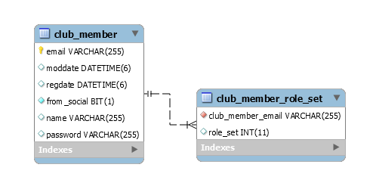
ClubMember 클래스 일부
@ElementCollection(fetch = FetchType.LAZY) // 별도의 키가 없이 컬렉션 데이터 처리 @Builder.Default private Set<ClubMemberRole> roleSet = new HashSet<>(); public void addMemberRole(ClubMemberRole clubMemberRole){ roleSet.add(clubMemberRole); }

Slide 18
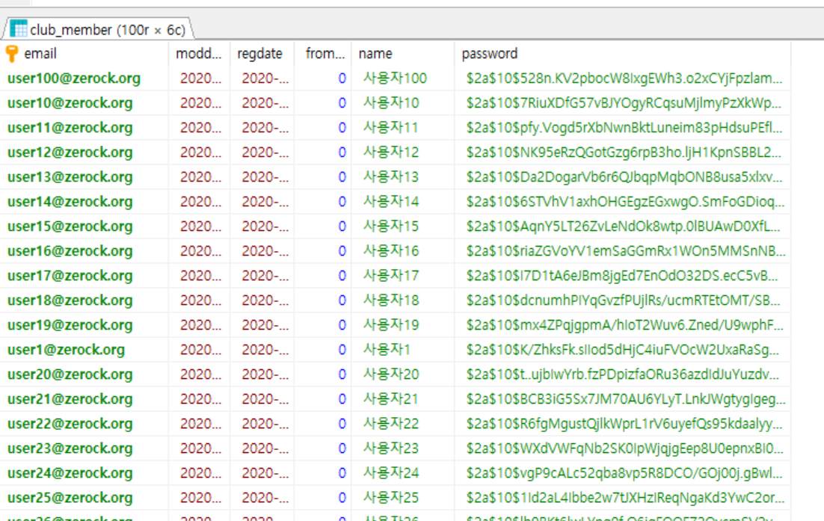
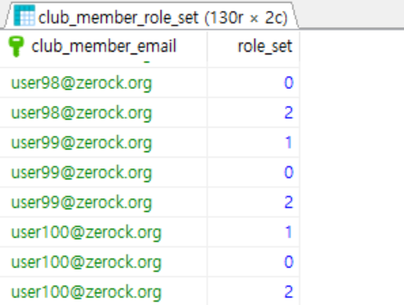
Repository와 더미데이터 추가
ClubMember 일부는 USER, 일부는 USER/MANAGER, 일부는 USER/MANAGER/ADMIN을 가지도록 설정
public interface ClubMemberRepository extends JpaRepository<ClubMember, String> { @EntityGraph(attributePaths = {"roleSet"}, type = EntityGraph.EntityGraphType.LOAD) @Query("select m from ClubMember m where m.fromSocial = :social and m.email =:email") Optional<ClubMember> findByEmail(String email, boolean social); }

Slide 19
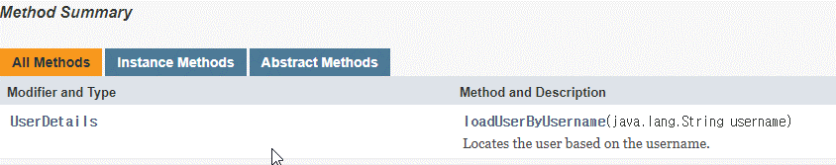
시큐리티를 위한 UserDetailsService
개발자가 원하는 방식으로 로그인을 처리하기 위해서 구현하는 인터페이스
User라는 용어는 키워드처럼 사용됨
username이 실제로는 id에 해당
username/password가 동시에 사용되는 방식이 아니므로 주의
인증이 끝나면 인가 처리

Slide 20
loadByUsername( ) – username이라는 회원 아이디로 UserDetails 타입의 객체를 반환
UserDetails인터페이스를 이용해서 구할 수 있는 데이터
기존 구조에서 UserDetails를 처리하는 방식
org.springframework.security.core.userdetails.User 클래스를 상속하는 DTO
getAuthorities( ) - 사용자가 가지는 권한에 대한 정보
getPassword( ) - 인증을 마무리하기 위한 패스워드 정보
getUsername( ) - 인증에 필요한 아이디와 같은 정보
계정 만료 여부 – 더이상 사용이 불가능한 계정인지 알 수 있는 정보
계정 잠김 여부 – 현재 계정의 잠김 여부
기존의 DTO클래스에 UserDetails 인터페이스를 구현하는 방법
DTO와 같은 개념으로 별도의 클래스를 구성하고 이를 활용하는 방법

Slide 21
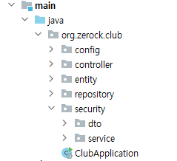
ClubAuthMemberDTO 클래스 선언
@Log4j2 @Getter @Setter @ToString public class ClubAuthMemberDTO extends User { private String email; private String name; private boolean fromSocial; public ClubAuthMemberDTO(String username, String password, boolean fromSocial, Collection<? extends GrantedAuthority> authorities) { super(username, password, authorities); this.email = username; this.fromSocial = fromSocial; } }

Slide 22
UserDetailsService구현
ClubUserDetailsService 클래스
package org.zerock.club.security.service; import lombok.extern.log4j.Log4j2; import org.springframework.security.core.userdetails.UserDetails; import org.springframework.security.core.userdetails.UserDetailsService; import org.springframework.security.core.userdetails.UsernameNotFoundException; import org.springframework.stereotype.Service; @Log4j2 @Service public class ClubUserDetailsService implements UserDetailsService { @Override public UserDetails loadUserByUsername(String username) throws UsernameNotFoundException { log.info("ClubUserDetailsService loadUserByUsername " + username); return null; } }

Slide 23
SecurityConfig 수정
ClubUserDetailsService가 빈으로 등록되므로 별도의 설정없이 기존의 AuthenticationManagerBuilder를 이용하는 메서드는 필요없음
@Configuration @Log4j2 public class SecurityConfig extends WebSecurityConfigurerAdapter { @Bean PasswordEncoder passwordEncoder(){ return new BCryptPasswordEncoder(); } @Override protected void configure(HttpSecurity http) throws Exception { http.authorizeRequests() .antMatchers("/sample/all").permitAll() .antMatchers("/sample/member").hasRole("USER"); http.formLogin(); } // @Override 더이상 사용하지 않는다. // protected void configure(AuthenticationManagerBuilder auth) throws Exception { // // } }

Slide 24
ClubMemberRepository 연동
@Log4j2 @Service @RequiredArgsConstructor public class ClubUserDetailsService implements UserDetailsService { private final ClubMemberRepository clubMemberRepository; @Override public UserDetails loadUserByUsername(String username) throws UsernameNotFoundException { log.info("ClubUserDetailsService loadUserByUsername " + username); Optional<ClubMember> result = clubMemberRepository.findByEmail(username, false); if(result.isEmpty()){ throw new UsernameNotFoundException("Check User Email or from Social "); } ClubMember clubMember = result.get(); log.info("-----------------------------"); log.info(clubMember); ClubAuthMemberDTO clubAuthMember = new ClubAuthMemberDTO( clubMember.getEmail(), clubMember.getPassword(), clubMember.isFromSocial(), clubMember.getRoleSet().stream() .map(role -> new SimpleGrantedAuthority("ROLE_"+role.name())) .collect(Collectors.toSet()) ); clubAuthMember.setName(clubMember.getName()); clubAuthMember.setFromSocial(clubMember.isFromSocial()); return clubAuthMember; } }

Slide 25
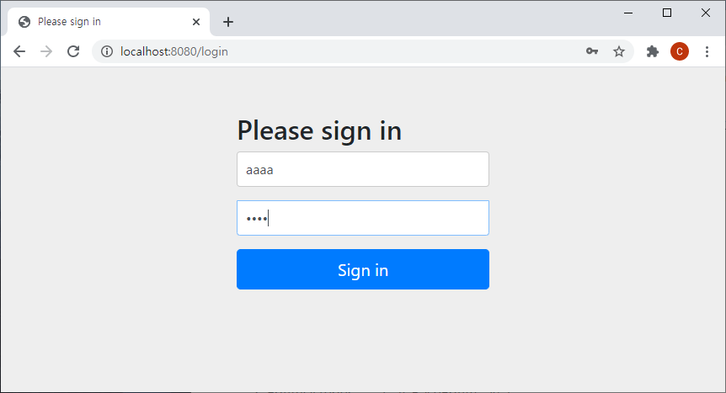
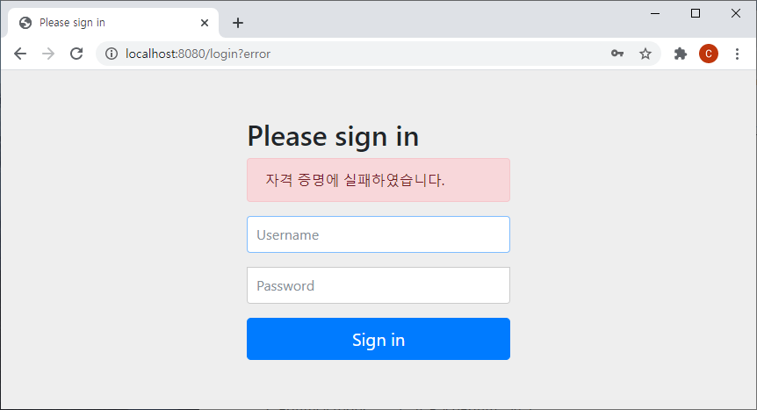
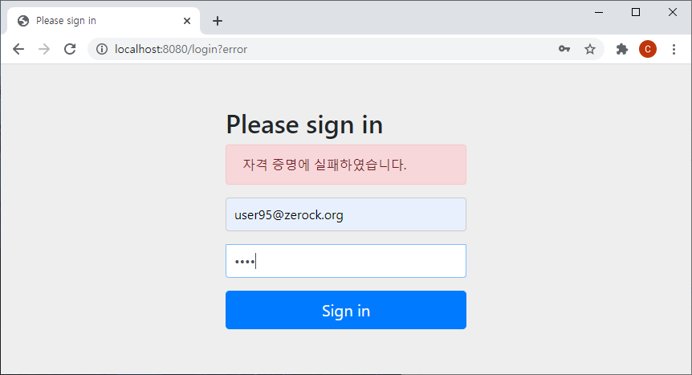
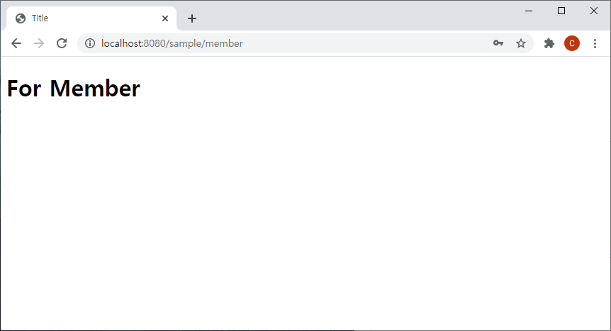

Slide 26
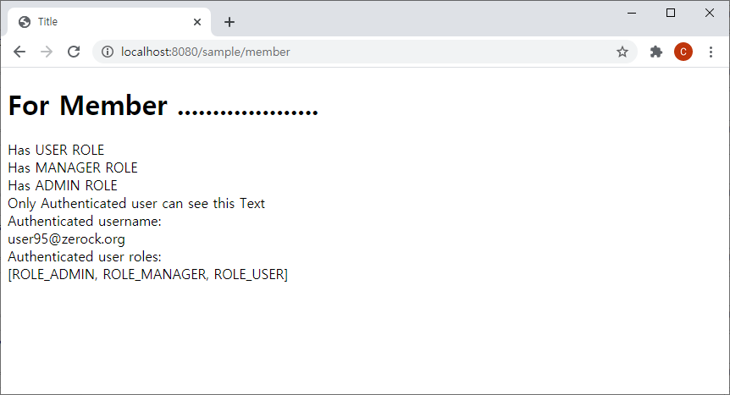
Thymeleaf를 이용한 사용자 정보 출력
build.gradle 파일 일부
compile group: 'org.thymeleaf.extras', name: 'thymeleaf-extras-springsecurity5'
member.html 일부
<h1>For Member ....................</h1> <div sec:authorize="hasRole('USER')">Has USER ROLE</div> <div sec:authorize="hasRole('MANAGER')">Has MANAGER ROLE</div> <div sec:authorize="hasRole('ADMIN')">Has ADMIN ROLE</div> <div sec:authorize="isAuthenticated()"> Only Authenticated user can see this Text </div> Authenticated username: <div sec:authentication="name"></div> Authenticated user roles: <div sec:authentication="principal.authorities"> </div> </div>

Slide 27

컨트롤러에서 출력
SampleController 일부
@GetMapping("/member") public void exMember(@AuthenticationPrincipal ClubAuthMemberDTO clubAuthMember){ log.info("exMember.........."); log.info("-------------------------------"); log.info(clubAuthMember); }

